Slide 1
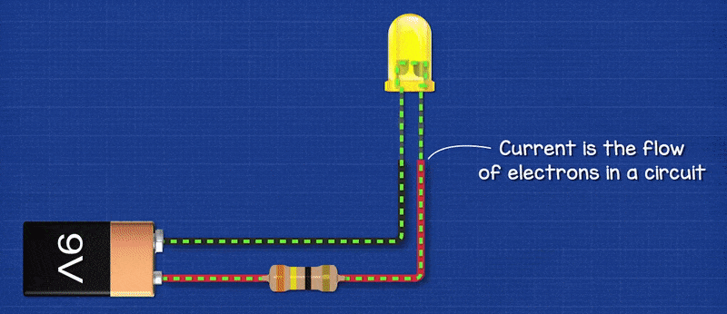
আজকের ক্লাশে স্বাগতম

Slide 2



শিক্ষক পরিচিতি

Slide 3
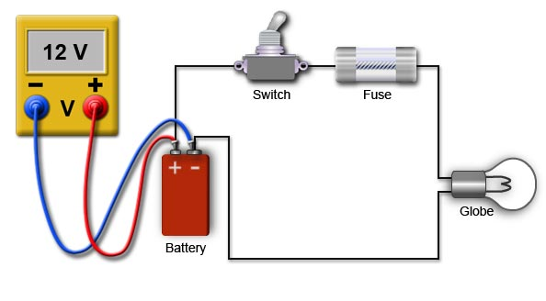

পাঠ পরিচিতি
শ্রেণী
নবম
বিষয়
জেনারেল ইলেকট্রিক্যাল ওযার্কস-1(১ম)
অধ্যায়
৩য়
পাঠ
ভোল্টেজ
সময়
৫০ মিনিট
তারিখ

Slide 4



শিখনফল
১
ভোল্টেজ কি তা জানতে পারবে।
২
ভোল্টেজ পরিমাপের বিভিন্ন একক সম্পর্কে জানতে পারবে।
৩
আন্তর্জাতিক ভোল্ট সম্পর্কে জানতে পারবে

Slide 5
আমরা একটি ভিডিও দেখি
ইঞ্জি ঃ মোঃ আতিকুর রহমান,ট্রেড ইন্সট্রাক্টর ( ইলেক)

Slide 6
ভোল্টেজ (Voltage): কোন পরিবাহীর অভ্যন্তরে থাকা ইলেকট্রন সমূহকে স্থানচ্যুত করতে যে বল বা চাপের প্রয়োজন হয় তাকে বিদ্যুৎ চালক বল বা ভোল্টেজ বলে। ভোল্টেজ এর প্রতীক চিহ্ন হলো V এবং এর একক হলো Volt (ভোল্ট)।
ভোল্টেজ মাপবার যন্ত্রের নাম ভোল্ট মিটার। এই ভোল্ট মিটারের টেস্ট প্রোব দুটি কে বিদ্যুতের উৎসের দুই প্রান্তে সংযুক্ত করে ভোল্টেজ পরিমাপ করতে হয়।
ভোল্টেজ কি

Slide 7
ভোল্টেজের একক ও প্রতিক
ভোল্টেজ একটি পরিমাপক রাশি। সুতরাং এর একক আছে। ভোল্টেজের তিনটি একক যথা
,
স্থির বিদ্যুৎ একক
বিদ্যুৎ চুম্বকীয় একক
ব্যবহারিক একক
ভোল্টেজের প্রতিক V

Slide 8

ভোল্টেজ পরিমাপের বিভিন্ন মধ্যে সম্পর্ক
ভোল্টেজ পরিমাপের বিভিন্ন এককের মধ্যে সম্পর্ক নিম্নে দেয়া হলো
স্থির বিদ্যুৎ একক t 1 esu=300 ভোল্ট বা 3 × 10¹⁰emu
ব্যবহারিক একক t ভোল্টেজের ব্যবহারিক একক ভোল্ট
১ মিলি ভোল্ট= ১০ ^{-৩}ভোল্ট
১ কিলো ভোল্ট = ১০ ^{৩}ভোল্ট
১ মেঘা ভোল্ট = ১০ ^{৬}ভোল্ট
১ মাইক্রোভোল্ট = ১০ -^{৬}ভোল্ট

Slide 9
বাড়ির কাজ
০১.এক মিলি ভোল্ট সমান কত ভোল্ট ?
০২. এক মাইক্রোভোল্ট সমান কত ভোল্ট ?
০৩. ভোল্টেজের ব্যবহারিক একক কি ?
০৪. একক ও প্রতিক সহ ভোল্টেজের সঙ্গা দাও ?
০৫. কারেন্ট ও ভোল্টেজের মধ্যে পার্থক্য কি ?

Slide 10


ইঞ্জিঃ মোঃ আতিকুর রহমান,ট্রেড ইন্সট্রাক্টর,ফুলকোট নবোদয় কারি উচ্চ বিদ্যালয়

